Slide 1
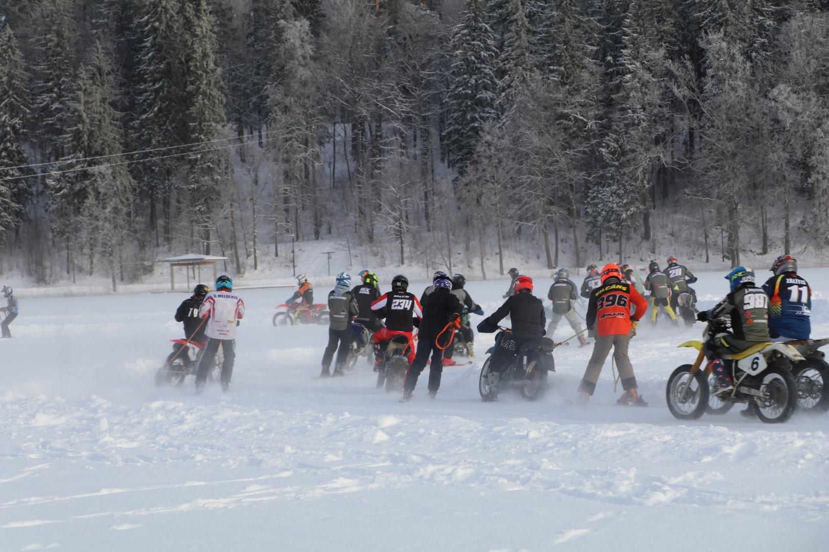
Alūksnes novada pašvaldības
izpilddirektors
Ingus Berkulis

Slide 2
Alūksnes novada Sociālo lietu pārvalde
Pabalsta veids | 01.01.2022.-31.12.2022. EUR | 01.01.2023.-31.12.2023. EUR
Pabalsts veselības aprūpes pakalpojuma apmaksai | 13495,22 | 13613,01
Pabalsts krīzes situācijā | 1720,00 | 2265,00
Pabalsti audžuģimenēm, bāreņiem | 143372,00 | 189081,98
Pabalsts garantētā minimālā ienākuma līmeņa nodrošināšanai (GMI) | 132883,53 | 119580,77
Ēdināšanas pabalsts izglītības iestādē | 2387,14 | 6668,18
Mājokļa pabalsts | 134708,67 | 230259,49
Brīvprātīgās iniciatīvas pabalsti (apbedīšanas, mazgāšanās, veļas mazgāšanas, politiski represētām personām, sociālo rehabilitācijas mērķu sasniegšana) | 12920,60 | 21679,77
Kopā, EUR | 441487,16 | 583148,20

Slide 3
Alūksnes novada Sociālo lietu pārvalde

Slide 4
Alūksnes novada Sociālo lietu pārvalde

Slide 5
Alūksnes novada Sociālo lietu pārvalde
Izmaksātie un piešķirtie pabalsti 2023. gadā

Slide 6
Alūksnes novada bāriņtiesa
Lai nodrošinātu bāriņtiesas funkciju izpildi, 2023. gadā bāriņtiesa veikusi 3942 procesuālās darbības

Slide 7
Alūksnes novada bāriņtiesa
Bāriņtiesa lemj par bērna aizgādības tiesību pārtraukšanu vecākam

Slide 8
Alūksnes novada bāriņtiesa
Aizbildnība – ārpusģimenes aprūpes forma, kad bērnam, kurš palicis bez vecāku gādības, ieceļ aizbildni, kurš turpmāk bērnam aizvietos vecākus

Slide 9
Alūksnes novada bāriņtiesa
Audžuģimene – ģimene, kas bārenim vai bez vecāku gādības palikušam bērnam nodrošina īslaicīgu aprūpi līdz brīdim, kamēr bērns var atgriezties savā ģimenē vai, ja tas nav iespējams, tiek adoptēts vai viņam nodibināta aizbildnība

Slide 10
Alūksnes novada bāriņtiesa
Aizgādnība ir personu ar ierobežotu rīcībspēju personīgo un mantisko interešu, kā arī mantojuma aizsardzības forma

Slide 11
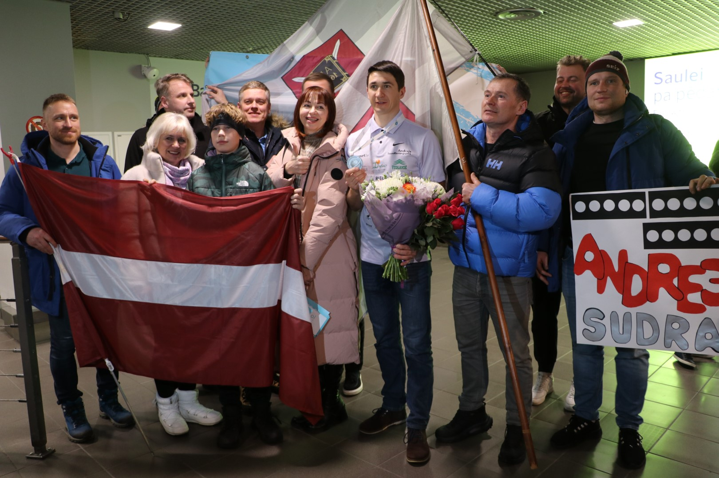
2024. gada budžets
Alūksnietim Andrejam Rastorgujevam
sudraba medaļa Pasaules čempionātā
biatlonā
Rallijs «Alūksne 2024»
Jauni noteikumi par atkritumu
apsaimniekošanu
Alūksnes novadā

Slide 12
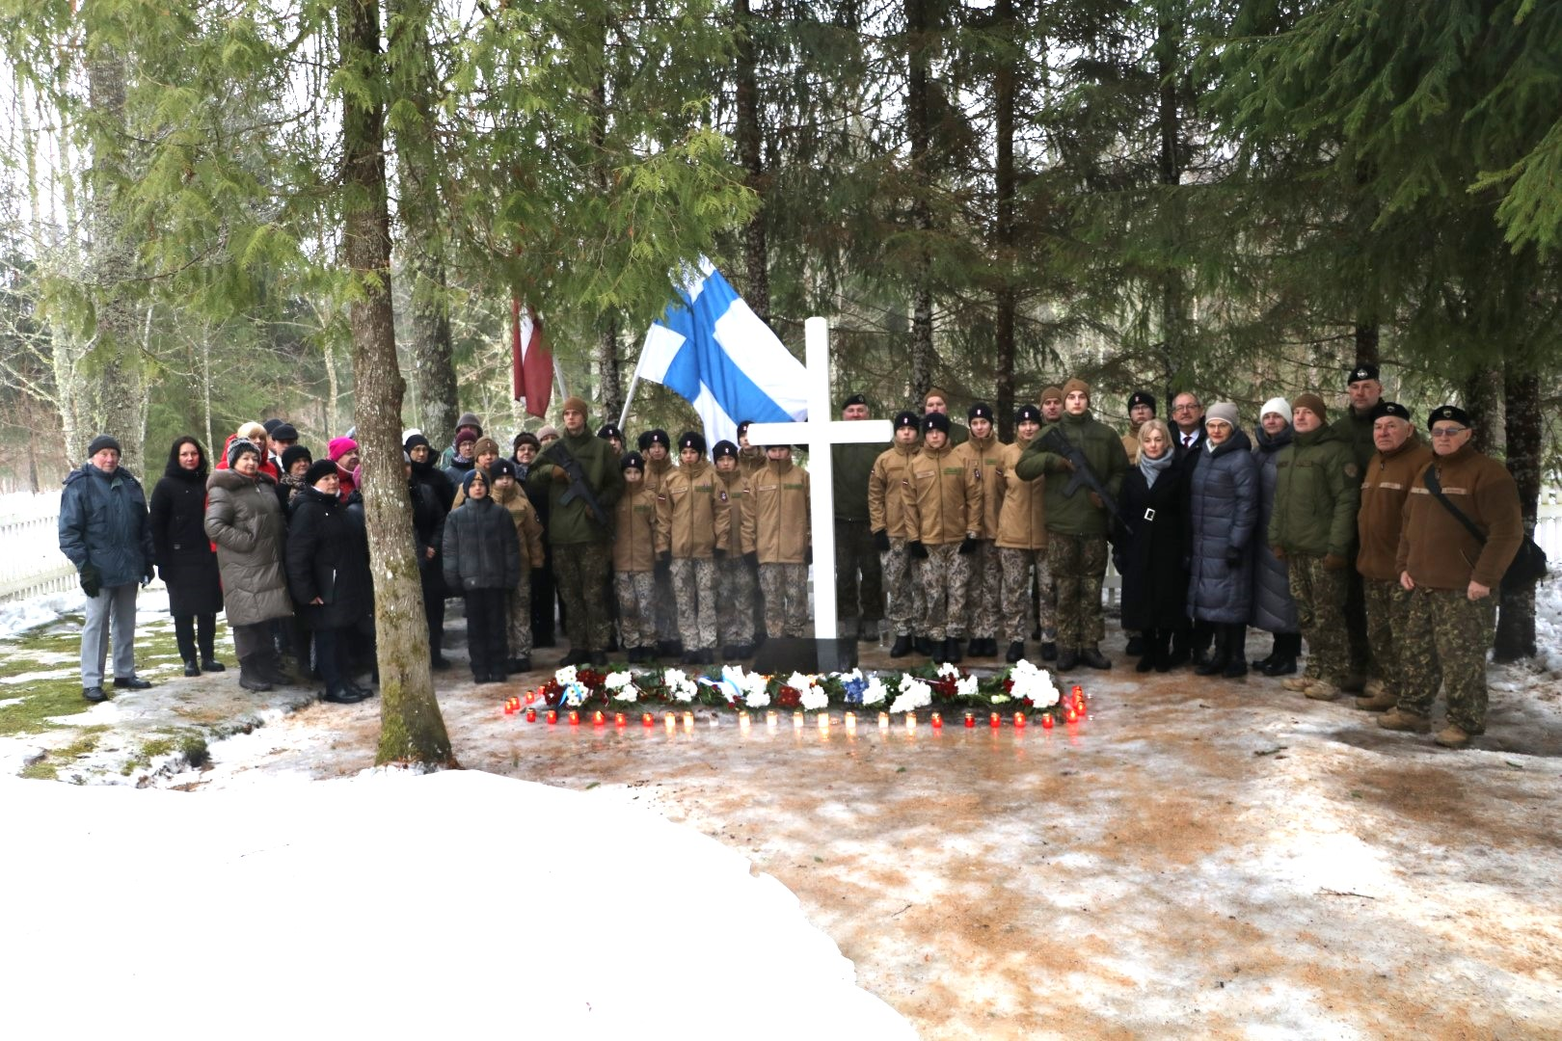
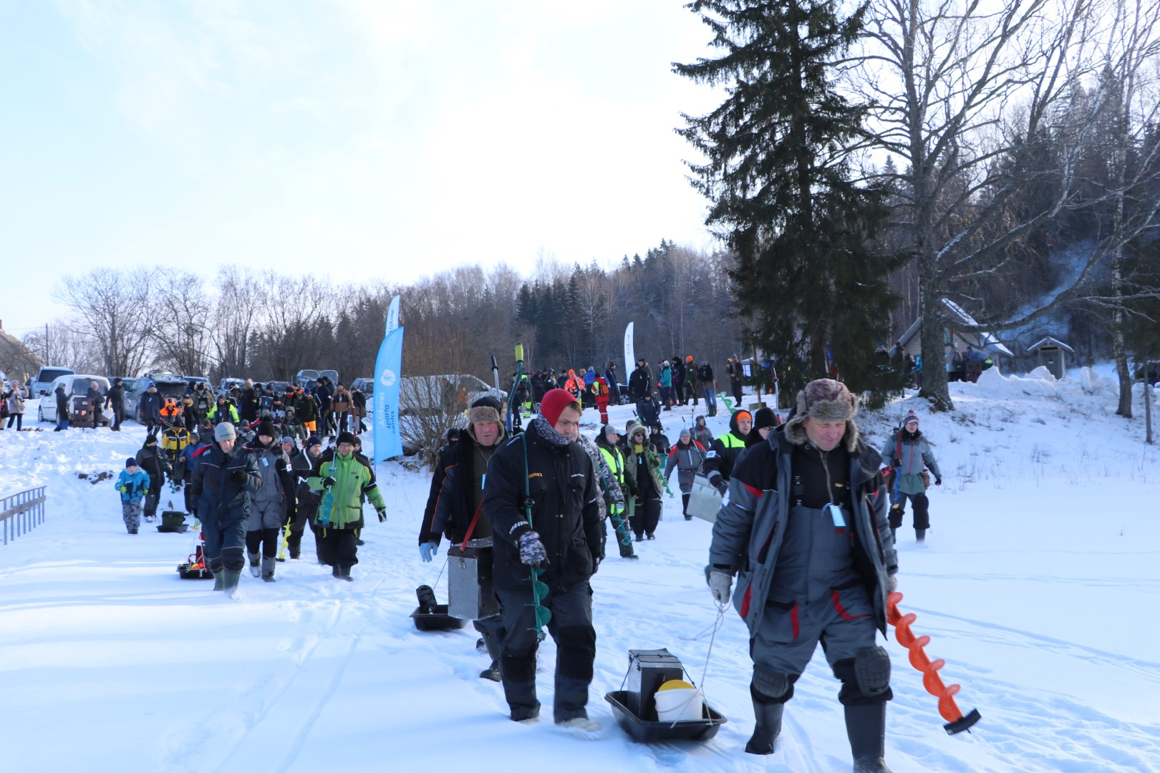
Aktualitātes
Ilgāja zivtiņa
Piemiņas pasākums Neatkarības cīņās kritušajiem somu karavīriem Bejā

Slide 13
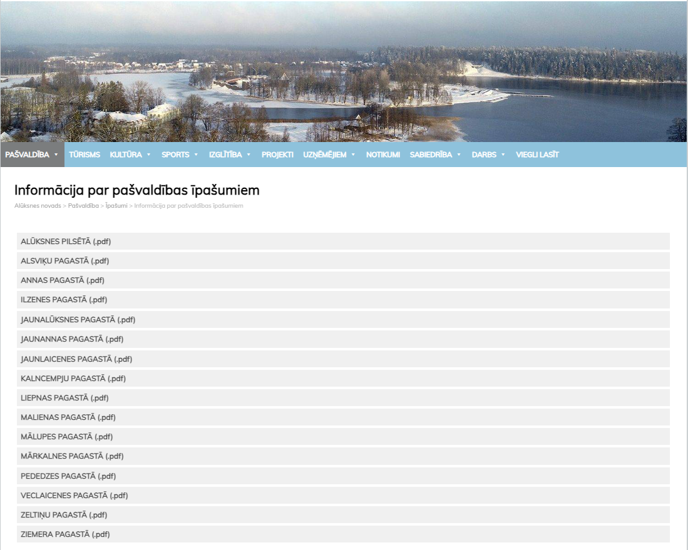

Slide 14
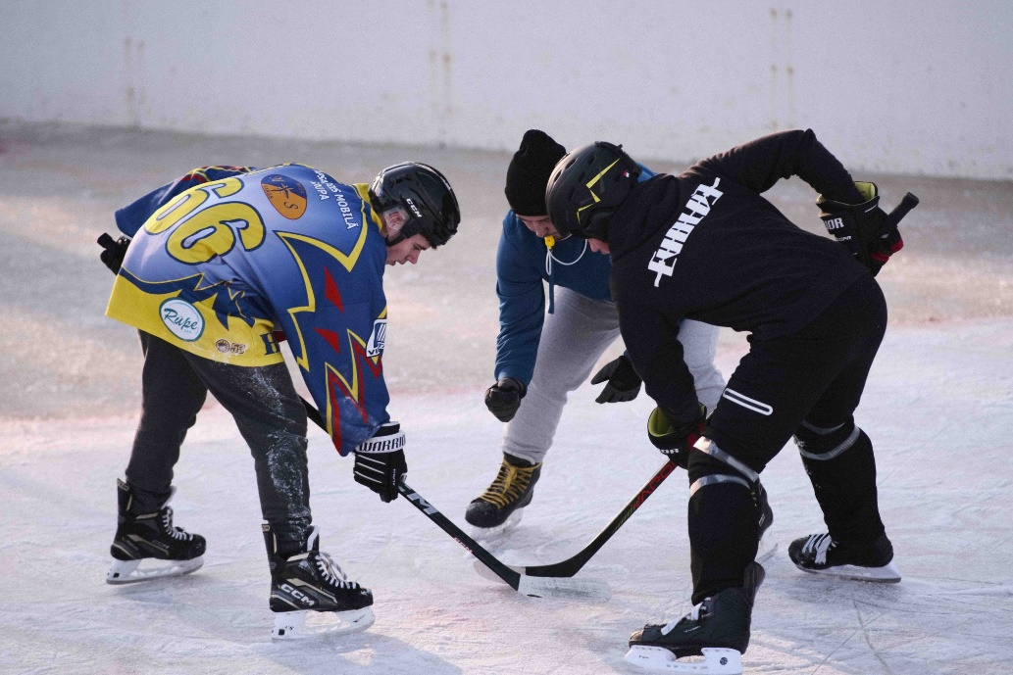
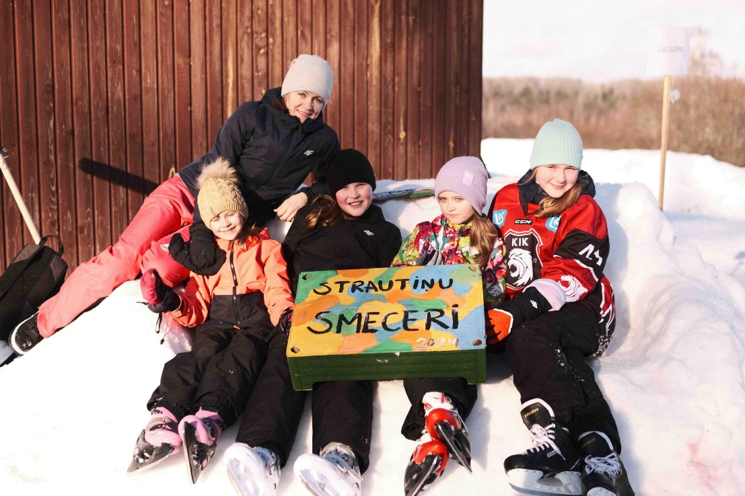
Iedzīvotāju pieņemšana Strautiņos un Alsviķos
Strautiņos:
Apgaismojuma pilnveidošana
Kanalizācija šķiroto atkritumu punkts «Līvkalnu»
privātmāju rajonā
Ugunsdzēsības dīķis
Sabiedriskais transports
Bijušās Strautiņu skolas īpašums
Ceļa zīmes izskalojumu vietās uz ceļiem
Alsviķos:
Alūksne – Ape risinājumi Alsviķos
Valsts ceļu posmu atputekļošana
Alsviķu parks
Teritoriju uzturēšanas kvalitāte

Slide 15
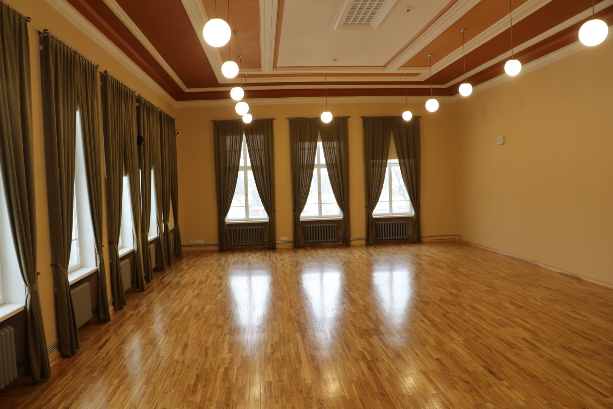
Paldies par darbu!
Aktu zāle pēc pārbūves
Ernsta Glika Alūksnes Valsts ģimnāzijā

